Slide 1
人资项目
权限设计和管理(一)

Slide 2
权限设计-RBAC的权限设计思想
给员工分配角色
权限点管理页面开发
给角色分配权限

Slide 3
权限设计-RBAC的权限设计思想
一
传统的权限设计
RBAC 的权限思想

Slide 4
传统权限
权限1
张三
权限2
权限1
李四
权限2
权限1
王五
权限2

Slide 5
RBAC 的思想
张三
权限1
李四
角色
权限2
李四

Slide 6
基于权限概念的功能点
1. 员工增删改查
2. 角色增删改查
3. 权限增删改查
4. 设置员工角色
5. 设置角色权限
6. 校验权限放行

Slide 7
给员工分配角色
二
新建分配角色窗体
获取角色列表
获取当前用户角色
给员工分配角色

Slide 8
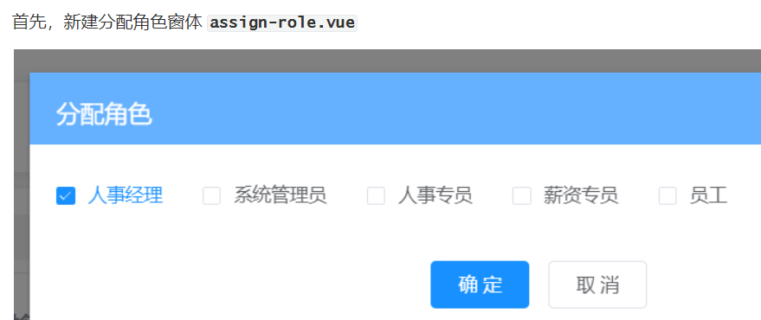
新建分配角色窗体
角色1
用户
角色2
角色3

Slide 9
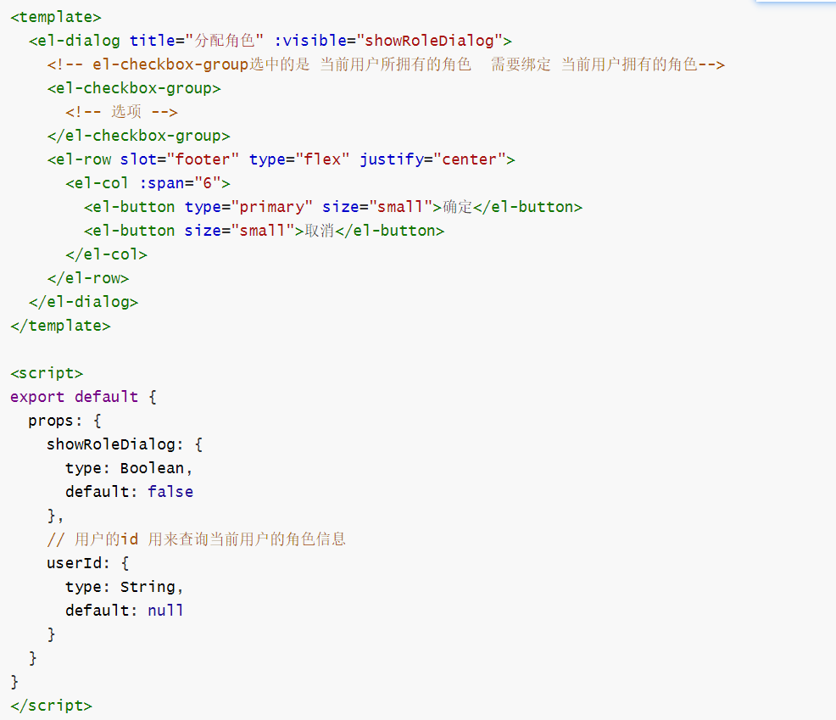

Slide 10
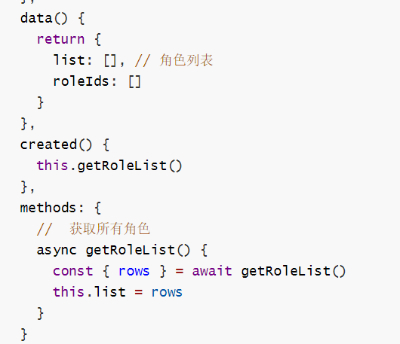
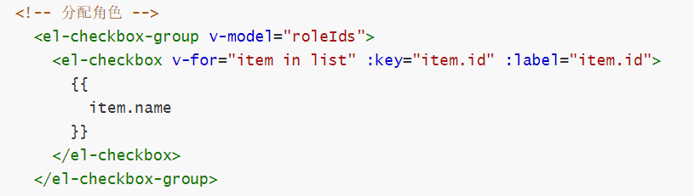
获取角色列表

Slide 11
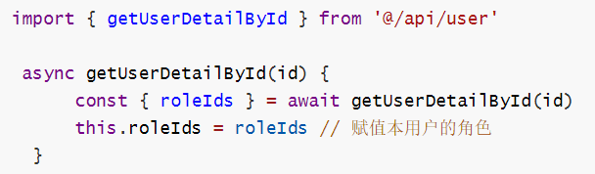
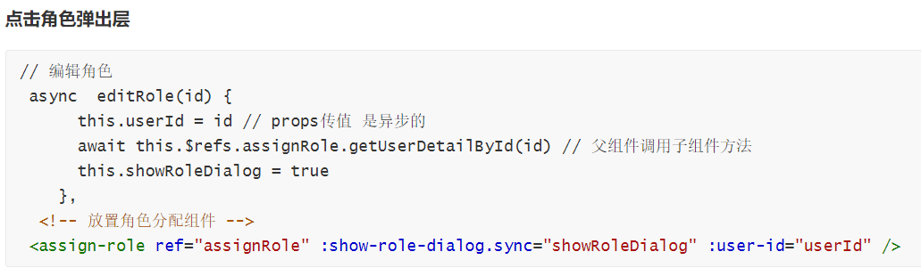
获取用户的当前角色

Slide 12
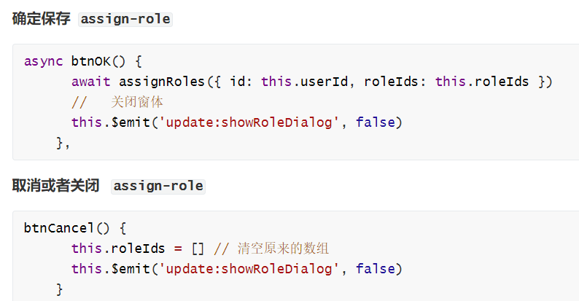
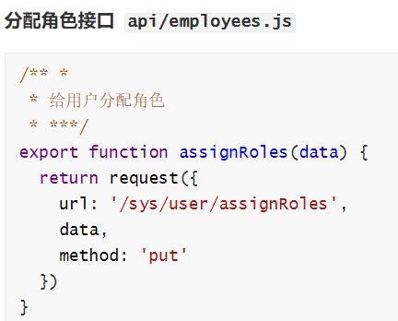
给员工分配角色

Slide 13
权限点管理页面开发
三
新建权限点管理页面
获取权限数据并转化树形
新增编辑权限的弹层
新增，编辑，删除权限点

Slide 14
新建权限点管理页面
操作权1
模块访问权1
操作权2
操作权1
模块访问权2
操作权2
操作权1
模块访问权3
操作权2

Slide 15
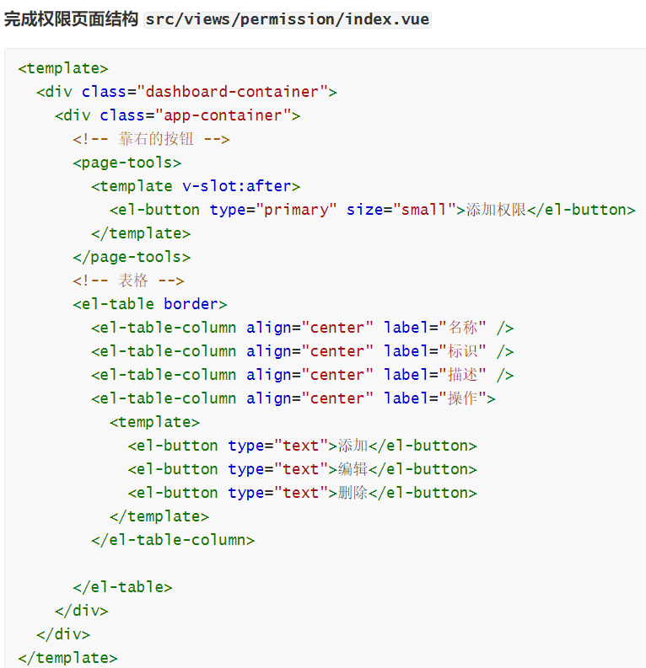

Slide 16
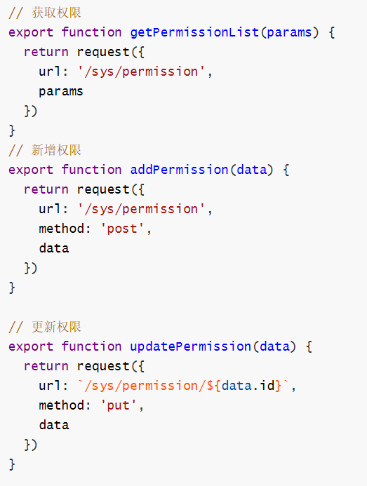
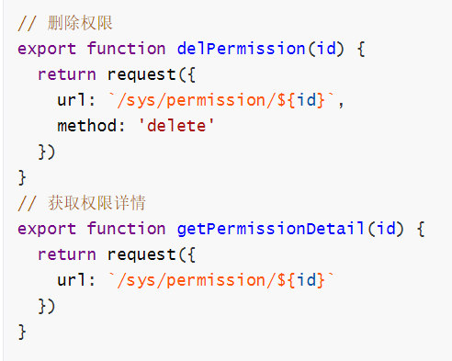
获取权限数据并转化树形
封装权限管理的增删改查请求 `src/api/permisson.js`

Slide 17
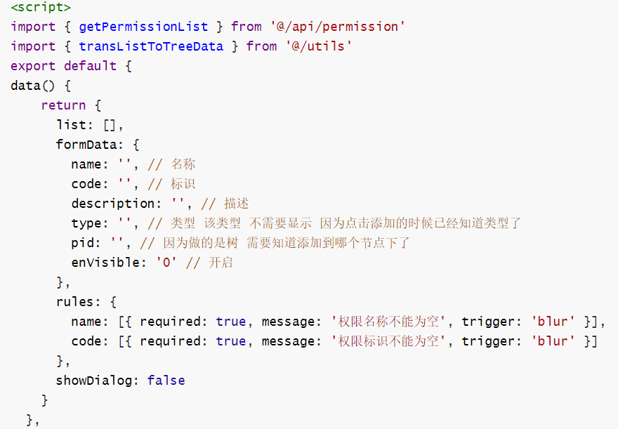
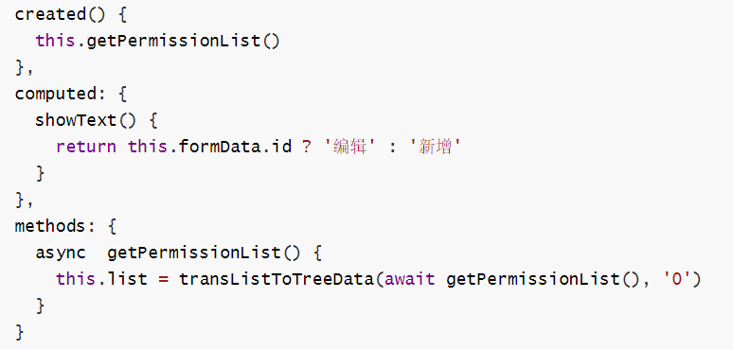
通过树形操作方法，将列表转化成层级数据
注意权限数据的树形结构, 最初默认没有上级时 pid 为字符串 '0'

Slide 18
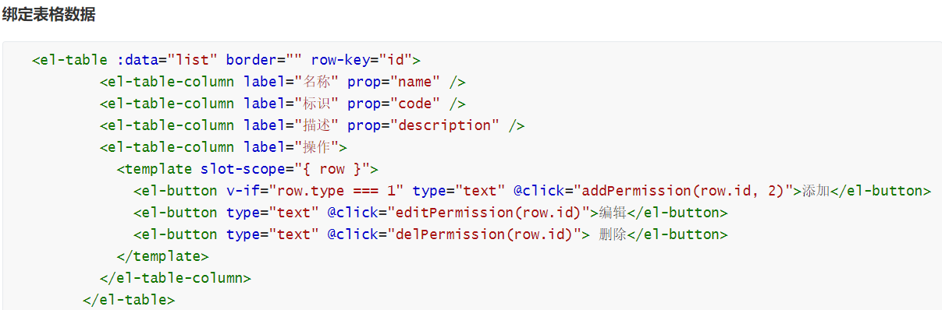
需要注意的是， 如果需要树表， 需要给el-table配置row-key属性 id
> 当type为1时为访问权限，type为2时为功能权限

Slide 19
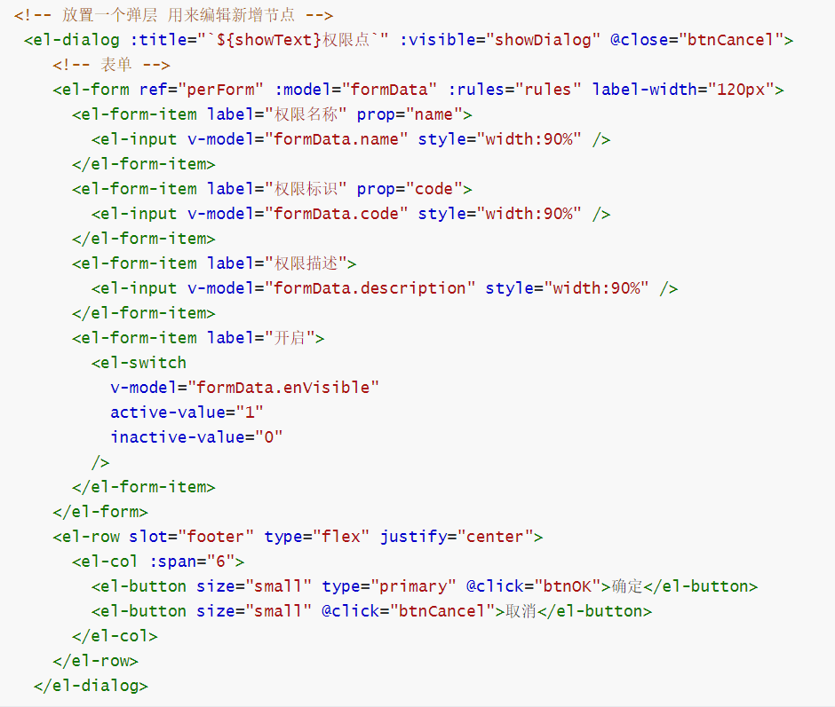
新增编辑权限的弹层

Slide 20
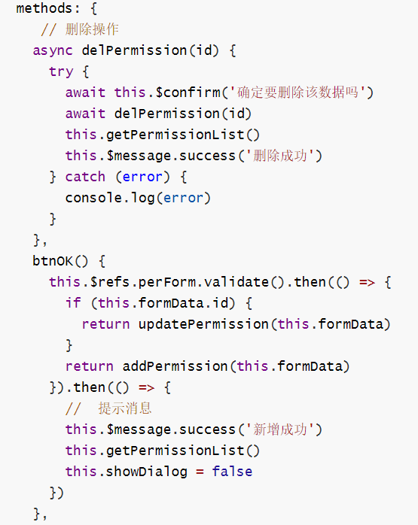
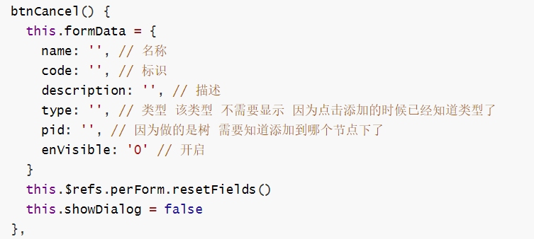
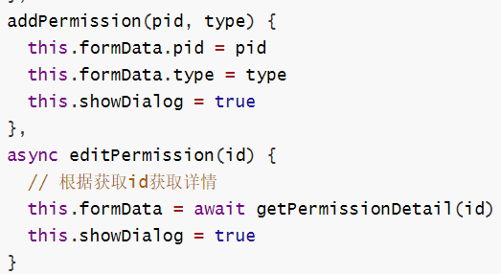
新增，编辑，删除权限点

Slide 21
给角色分配权限
四
新建分配权限弹出层
给角色分配权限

Slide 22
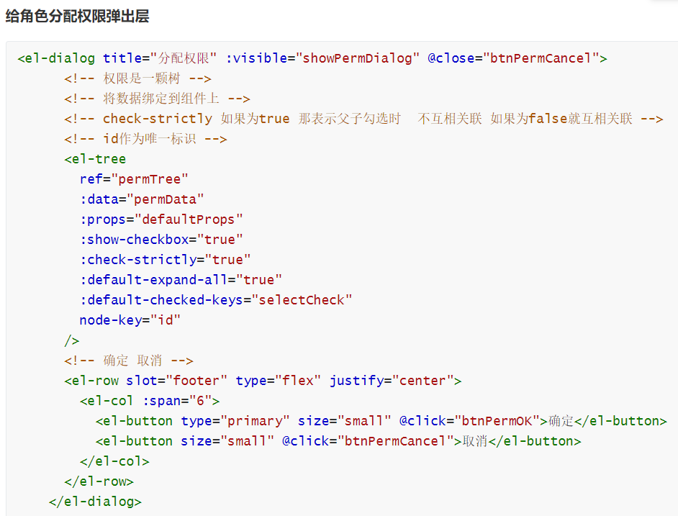
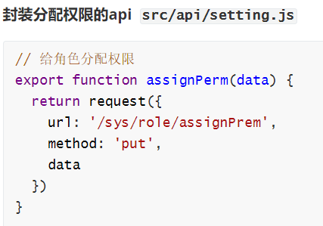
新建分配权限弹出层

Slide 23
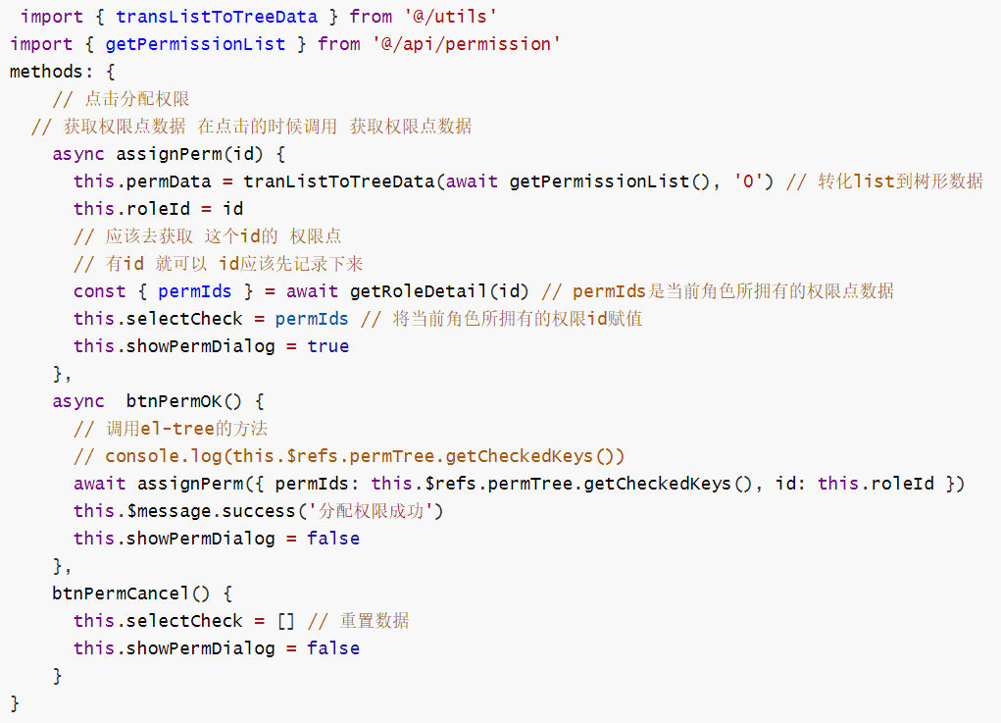
给角色分配权限
这里注意, 关闭弹窗时, 要将 selectCheck 设为一个空数组, 不然取消掉的权限,下次弹窗又会出现 (element 组件的限制)

Slide 24
小结
目前完成了权限数据的管理, 注意, 仅仅是管理, 也就是可以实现通过员工拥有角色, 角色拥有权限, 使得员工间接得到了权限数据, 但是仅仅是在员工信息中体现出来, 还没有任何实际作用, 后面我们再实际用这些权限控制页面和按钮的准入判断

